Slide 1









UBND HUYỆN AN LÃO
TRƯỜNG MẦM NON QUỐC TUẤN
KHÁM PHÁ NGHỀ XÂY DỰNG
Độ tuổi: 5-6 tuổi
Giáo viên: Đỗ Thị Thu Hương
Năm học: 2024-2025

Slide 2




CÂU ĐỐ
Nghề gì làm bạn vữa, vôi
Xây nhà cao đẹp bạn, tôi đều cần?
(Đáp án: Nghề xây dựng)

Slide 3
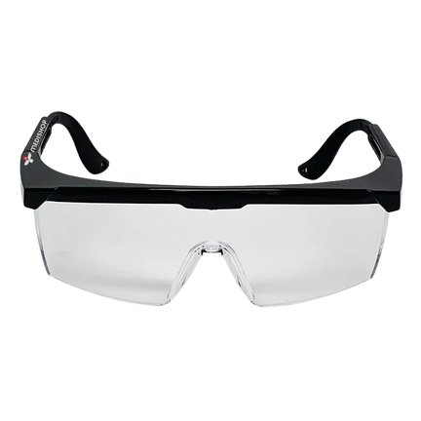
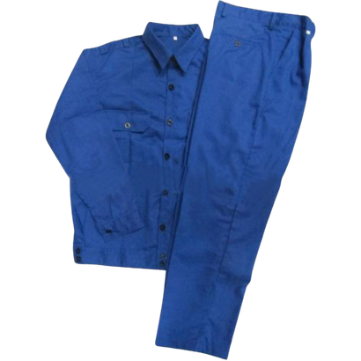
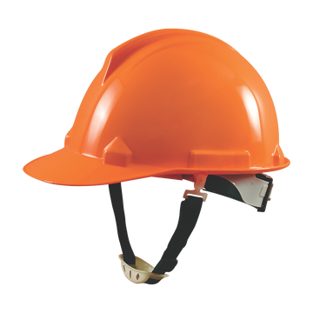
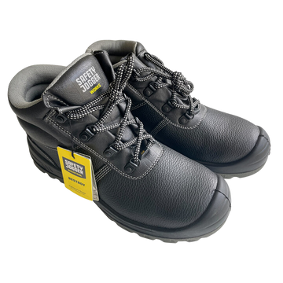
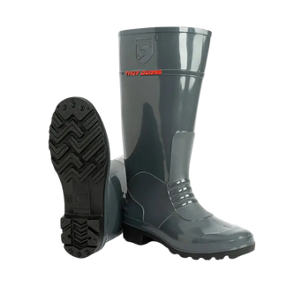
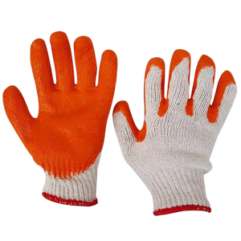


Trang phục của nghề thợ xây
01
02
03
Quần áo bảo hộ
Kính bảo hộ
Mũ bảo hộ
04
05
06
Găng tay
Giày
Ủng

Slide 4
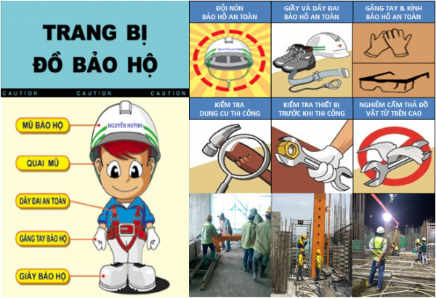



Slide 5
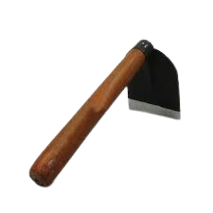
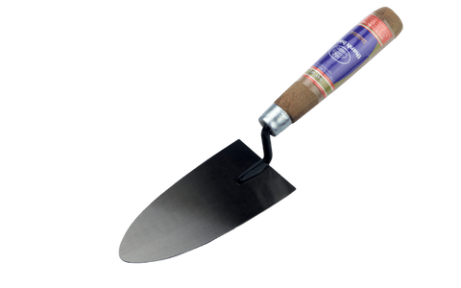
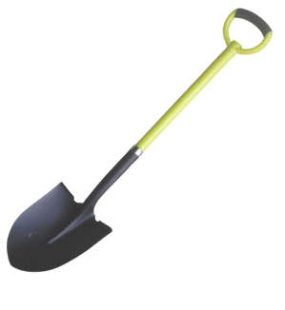
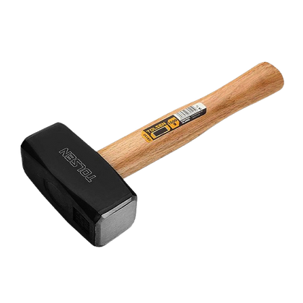
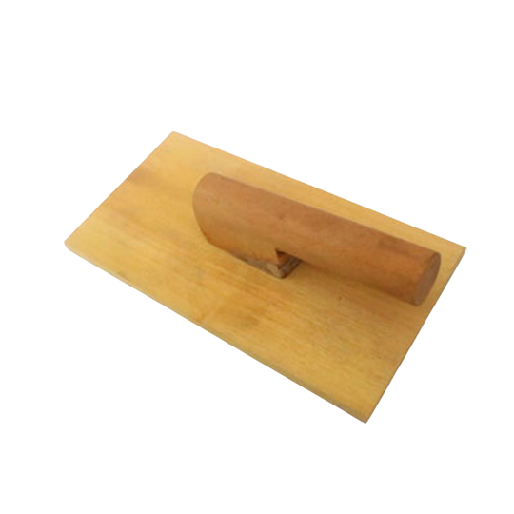
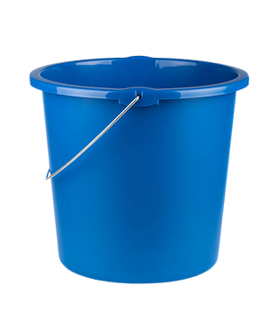
Các dụng cụ dùng để xây dựng
01
02
03
Xẻng
Bay
Cuốc
04
05
06
Búa
Bàn xoa
Xô

Slide 6
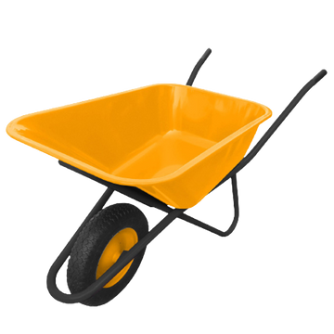
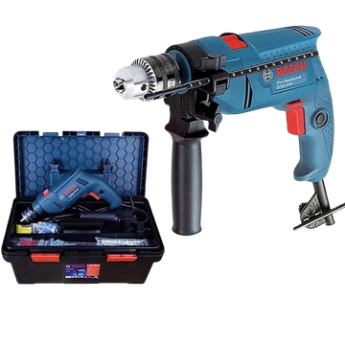
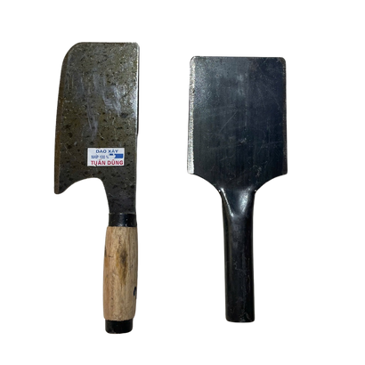
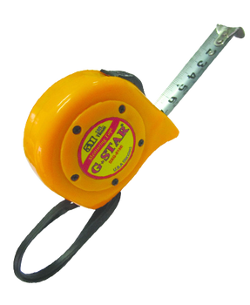
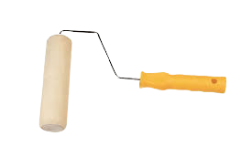
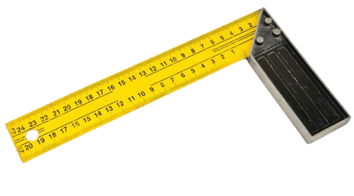
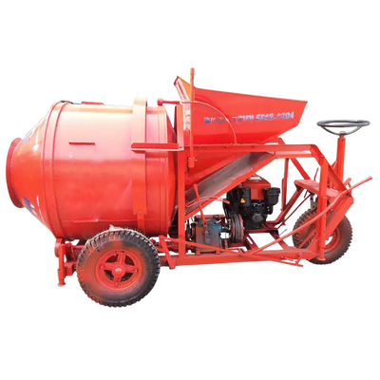
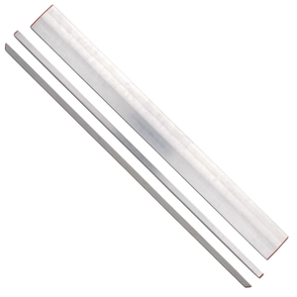
Các dụng cụ dùng để xây dựng
07
08
09
Xe rùa
Máy khoan
Dao xây
10
11
12
Máy trộn bê tông
Thước
Lăn sơn

Slide 7

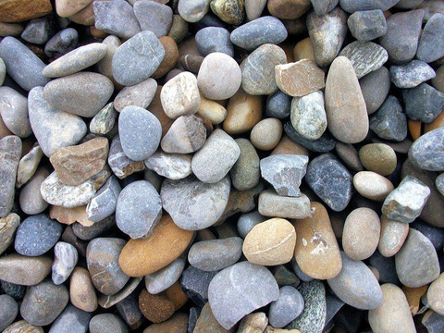
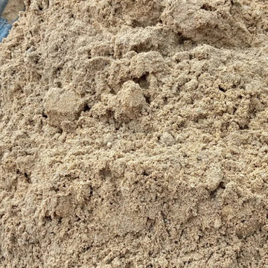
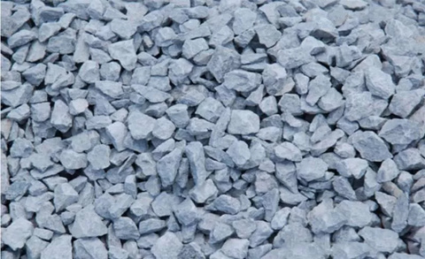
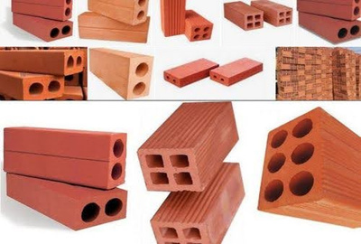
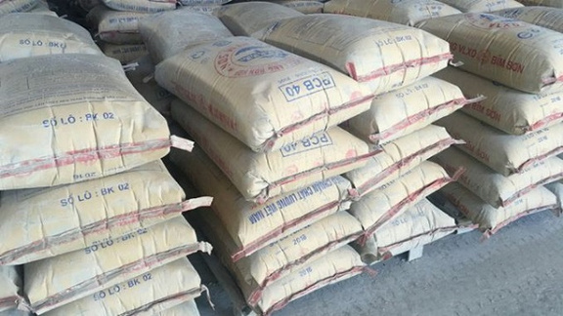
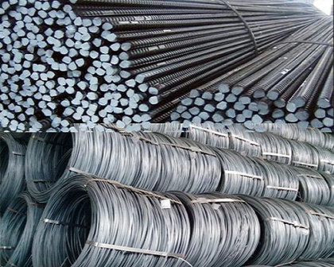

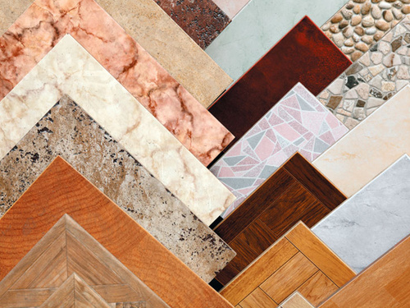


Các dụng cụ dùng để xây dựng
Sỏi xây dựng
Cát xây dựng
Đá dăm
Gạch
Gạch men
Bao xi-măng
Sắt-Thép
Sơn

Slide 8

Những sản phẩm của nghề xây dựng

Slide 9
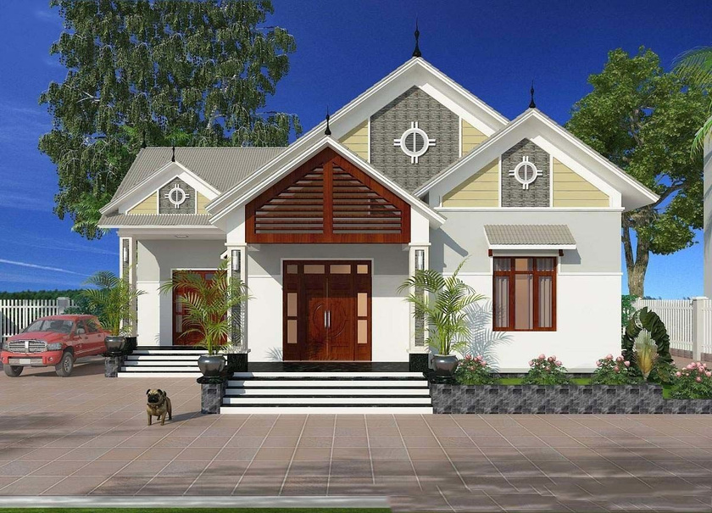
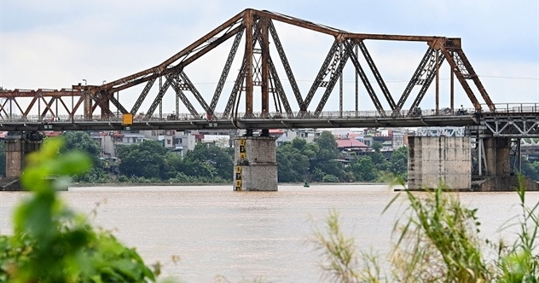

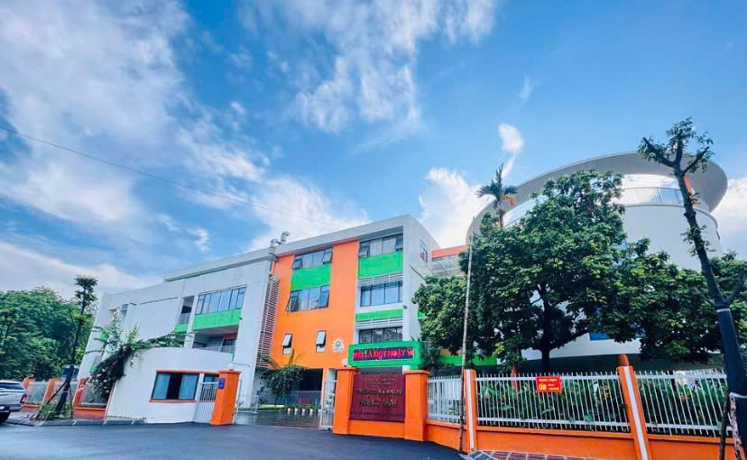

Slide 10

TRÒ CHƠI
AI NHANH MẮT

Slide 11
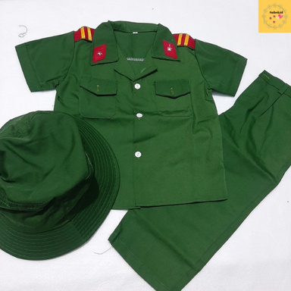
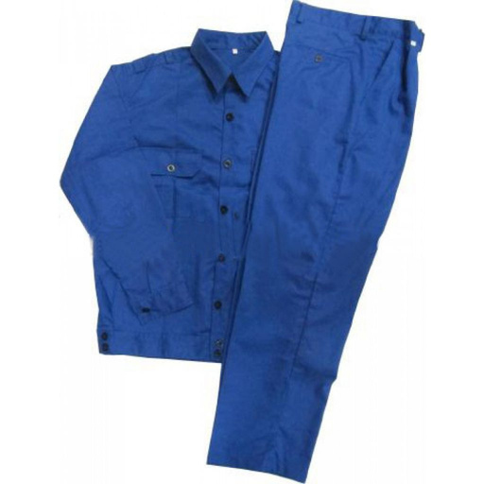

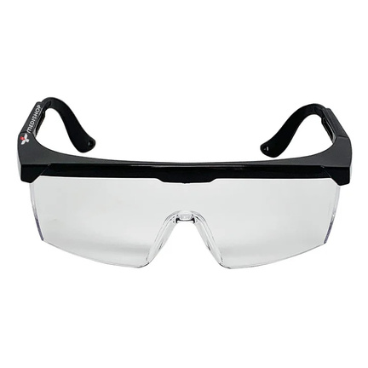
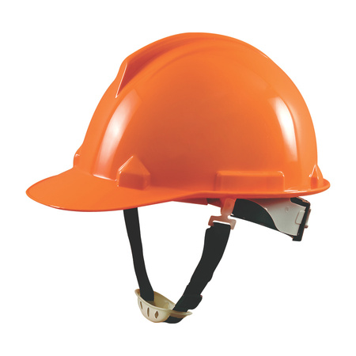
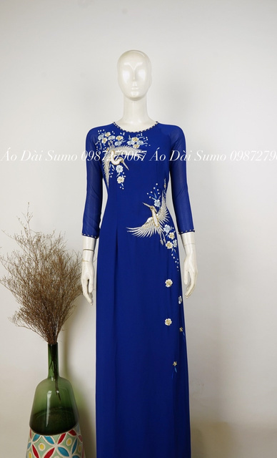
Bé hãy chọn trang phục của nghề thợ xây
Quần áo đồng phục
Quần áo bảo hộ
Kính bảo hộ
Mũ bảo hộ
Áo dài

Slide 12




